Slide 1
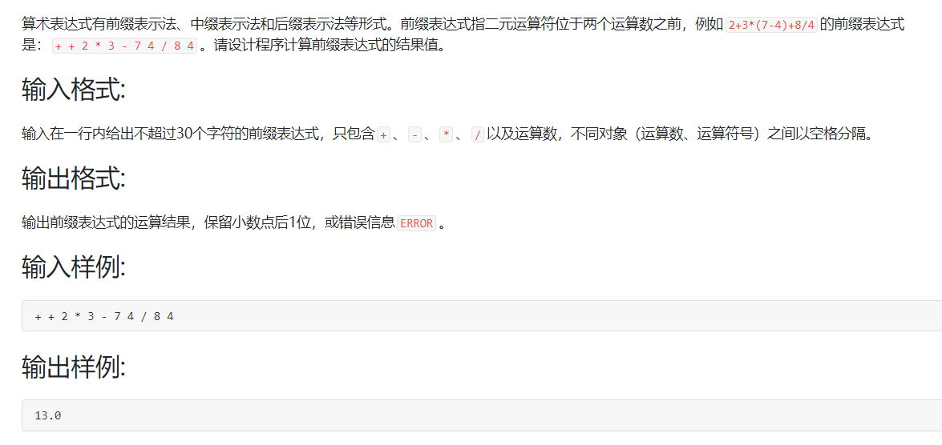
求前缀表达式的值

Slide 2
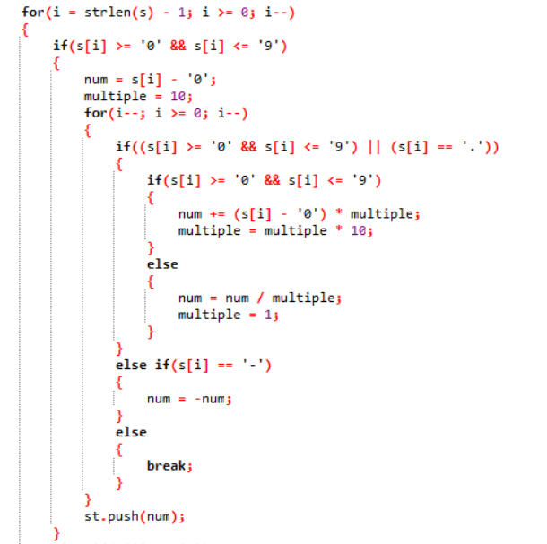
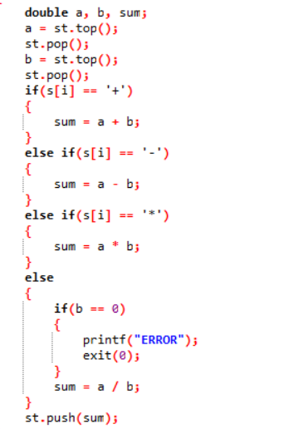

因为要计算前缀表达式，所以是先有运算符，再有两个数字的，因此从后往前遍历，每读完一个数字就压入栈中，当读到运算符时，就将栈顶的两个元素取出st.top()并删除这两个元素st.pop()，然后计算值并将值压入栈中以便下次计算st.push(sum)

Slide 3
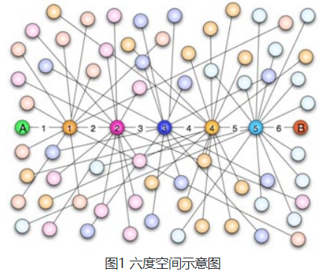
六度空间
“六度空间”理论又称作“六度分隔（Six Degrees of Separation）”理论。这个理论可以通俗地阐述为：“你和任何一个陌生人之间所间隔的人不会超过六个，也就是说，最多通过五个人你就能够认识任何一个陌生人。”如图1所示。
输入格式:
输入第1行给出两个正整数，分别表示社交网络图的结点数N（1<N≤10​4​​，表示人数）、边数M（≤33×N，表示社交关系数）。随后的M行对应M条边，每行给出一对正整数，分别是该条边直接连通的两个结点的编号（节点从1到N编号）。
输出格式:
对每个结点输出与该结点距离不超过6的结点数占结点总数的百分比，精确到小数点后2位。每个结节点输出一行，格式为“结点编号:（空格）百分比%”。

Slide 4
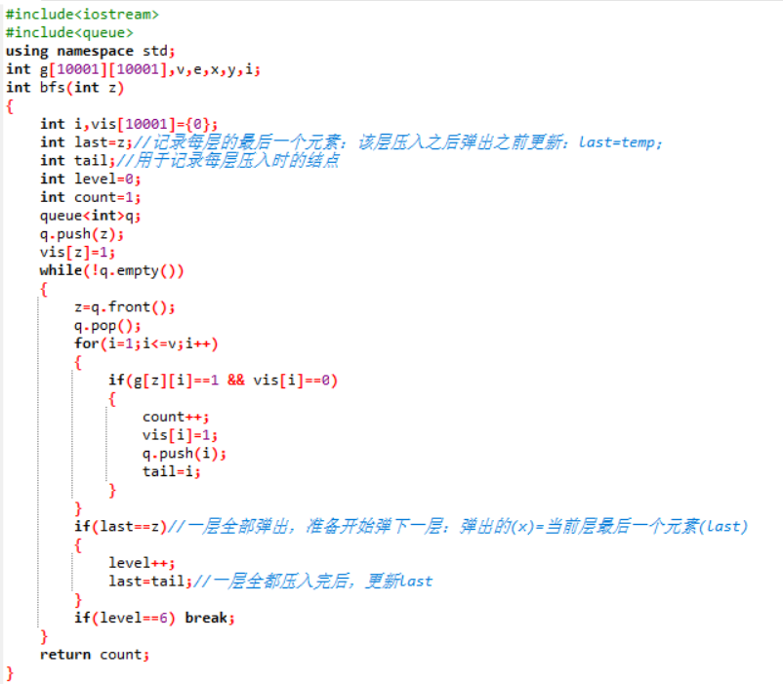
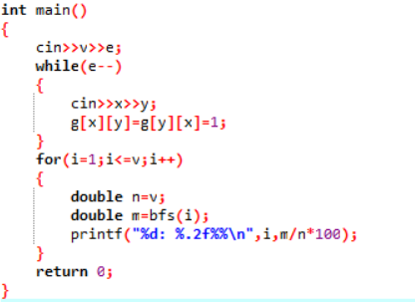
思路：将树的层次遍历，依次把每个点作为根节点进行层序遍历，统计深度小于等于6的点的个数有多少。
并且需要注意的是根节点也算的一个点。

